Slide 1
光的波动性 光的干涉、衍射 .
光波是横波 光的偏振 .
机械横波与纵波的区别
鲁有执长竿入城者，初竖执之，不可入；横执之，亦不可入。计无所出，俄有老父至，曰：吾非圣人，但见事多矣，何不以锯中截而入？遂依而截之。
机械波穿过狭缝

Slide 2
一 自然光 偏振光
自然光 ：一般光源发出的光，包含各个方向的光矢量在所有可
能的方向上的振幅都相等 .
注意
二互相垂直方向是任选的 .
各光矢量间无固定的相位关系 .
符号表示

Slide 3
偏振光（线偏振光）
光振动只沿某一固定方向的光 .
符号表示
振动面

Slide 4
部分偏振光 ：某一方向的光振动比与之垂直方向上的光振动占优势的光为部分偏振光 .
符号表示

Slide 5
二 偏振片 起偏与检偏
二向色性: 某些物质能吸收某一方向的光振动 , 而只让与这个方向垂直的光振动通过, 这种性质称二向色性 .
偏振片：涂有二向色性材料的透明薄片 .

Slide 6
偏振化方向 ： 当自然光照射在偏振片上时，它只让某一特定方向的光通过，这个方向叫此偏振片的偏振化方向 .
起 偏
起偏器
偏振化方向

Slide 7
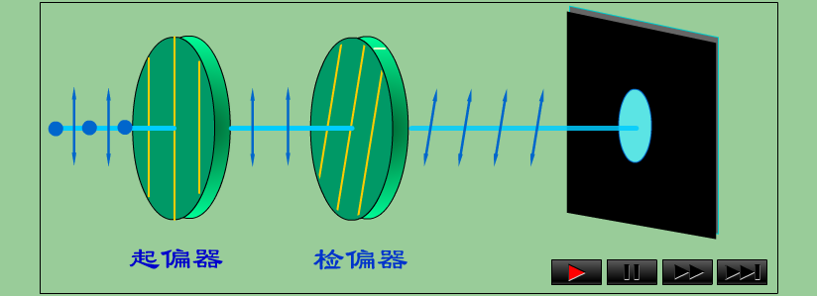
检 偏
起偏器
检偏器

Slide 8
自然光经过偏振片后光强的变化

Slide 9
三 马吕斯定律（1808 年）
N
M
起偏器
检偏器
N
M
马吕斯定律

Slide 10
例 有两个偏振片,一个用作起偏器, 一个用作检偏器．当它们偏振化方向间的夹角为 时 , 一束单色自然光穿过它们, 出射光强为 ； 当它们偏振化方向间的夹角为 时，另一束单色自然光穿过它们 , 出射光强为 , 且 . 求两束单色自然光的强度之比 .

Slide 11
解 设两束单色自然光的强度分别为I₁₀ 和 I₂₀ .
经过起偏器后光强分别为 和
经过检偏器后

Slide 12
课本例题：

Slide 13
讨论
在两块正交偏振片p₁,p₃ 之间插入另一块偏振片p₂ ，光强为I₀ 的自然光垂直入射于偏振片p₁ ，讨论转动p₂ 透过p₃ 的光强I与转角的关系 .

Slide 15
11-11 反射光、折射光的偏振

Slide 16
光反射与折射时的偏振
空气
入射面 入射光线和法线所成的平面 .
玻璃
反射光 部分偏振光，垂直于入射面的振动大于平行于入射面的振动 .

Slide 17
折射光 部分偏振光，平行于入射面的振动大于垂直于入射面的振动 .
理论和实验证明：反射光的偏振化程度与入射角有关 .

Slide 18
布儒斯特定律
（1815年）
空气
当 时，
玻璃
反射光为完全偏振光，且振动面垂直入射面，折射光为部分偏振光．

Slide 19
讨论
(1)反射光和折射光互相垂直 .
玻璃

Slide 20
玻璃
玻璃
(2)根据光的可逆性，当入射光以 角从 介质入射于界面时，此 角即为布儒斯特角 .

Slide 21
注意
对于一般的光学玻璃 , 反射光的强度约占入射光强度的7.5% , 大部分光将透过玻璃.
利用玻璃片堆产生线偏振光

Slide 22
讨论
讨论光线的反射和折射(起偏角 )

Slide 23
讨论 如图的装置 为偏振片，问下列四种情况，屏上有无干涉条纹？
(1)去掉 保留
(2)去掉 保留
(3)去掉 保留
偏振化方向
(4) 都保留

Slide 24
(1)去掉 保留
无（两振动互相垂直）
(2)去掉 保留
无（两振动互相垂直）
(3)去掉 保留
无（无恒定相位差）
(4) 都保留
有

Slide 25
例 一自然光自空气射向一块平板玻璃，入射角为布儒斯特角 ,问在界面 2 的反射光是什么光？
空气
1
玻璃
2

Slide 26
注意：一次起偏垂直入射面的振动仅很小部分被反射，所以反射偏振光很弱 .
一般应用玻璃片堆产生偏振光.
空气
1
玻璃
2

Slide 27
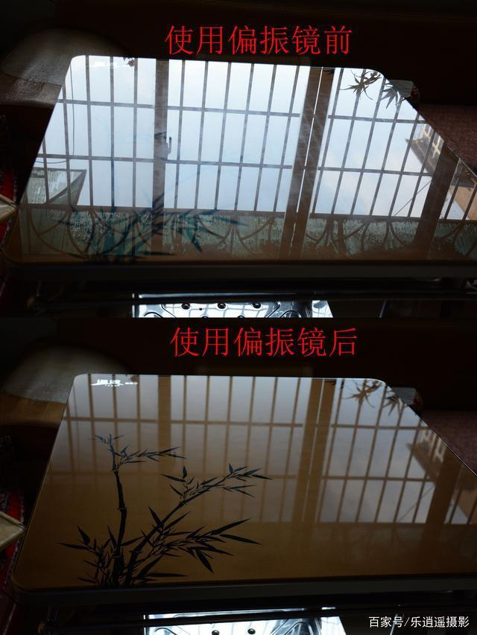
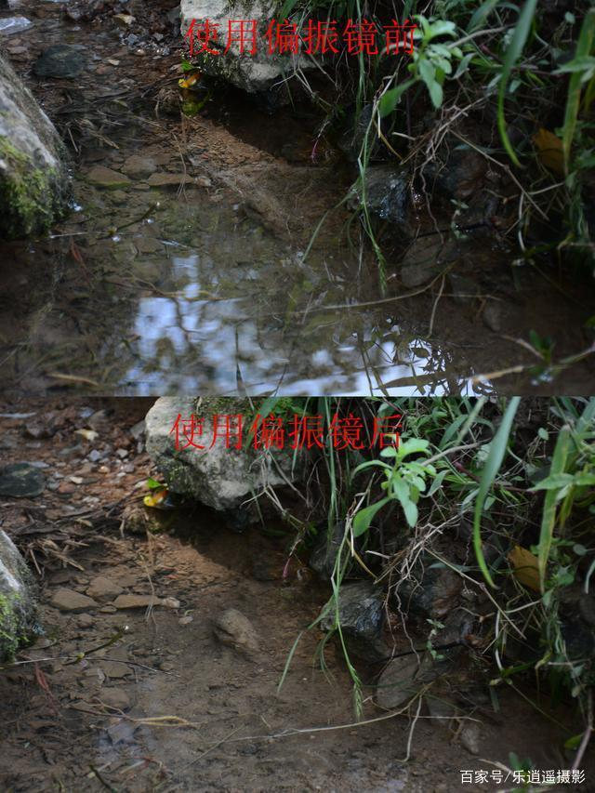
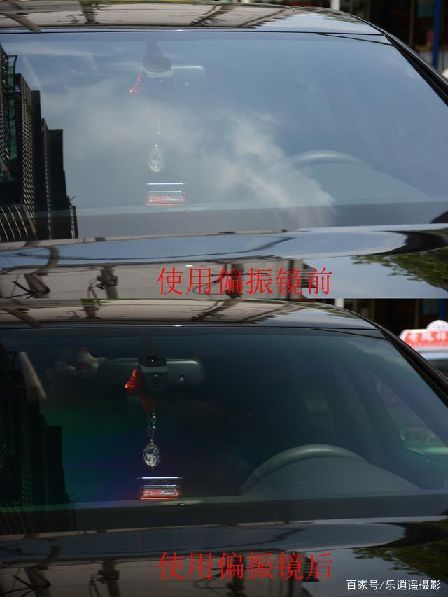
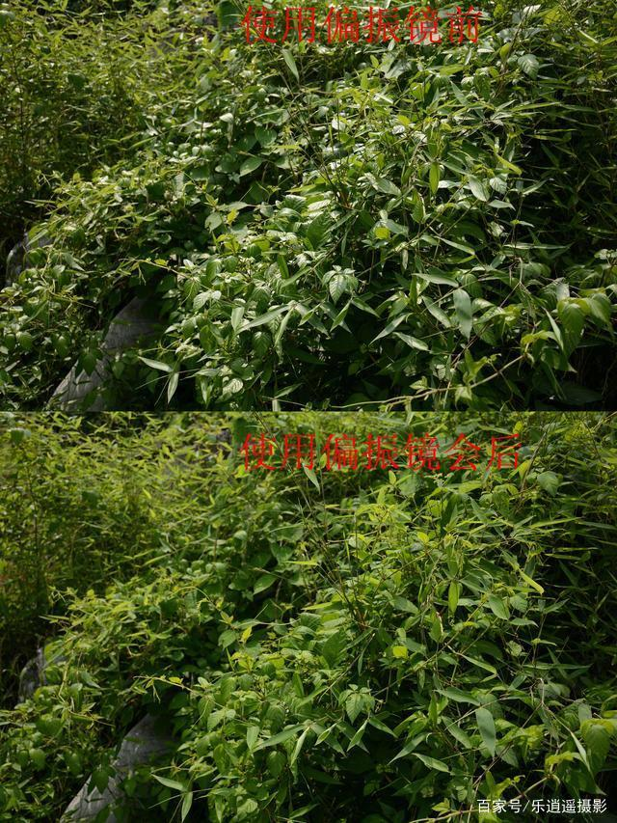
偏振镜头。

Slide 28
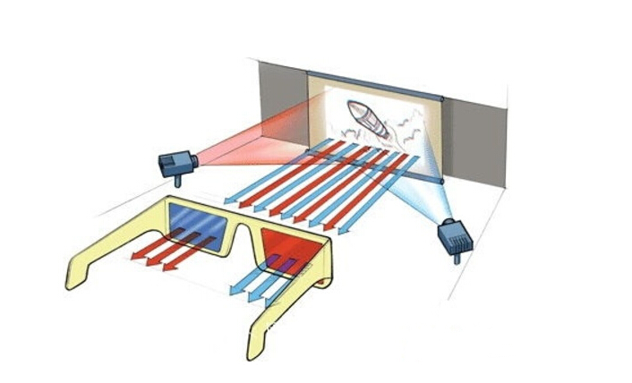
3D电影

Slide 29
本章目录
选择进入下一节：
11-9 衍射光栅
11-10 光的偏振性 马吕斯定律
11-11 反射光和折射光的偏振
11-12 双折射 偏振棱镜
*11-13 液晶显示
*11-14 几何光学
END

